Slide 1
Model specialization methods and their usage for building web based DSL tools
„SOPHIS” Project No 2 „Ontology –based knowledge engineering technologies suitable for web environment"
J. Bārzdiņš, A. Kalniņš, A. Sproģis
24/11/2017
Notes:
Lexical ambiguities.

Slide 2
Modeļu specializācijas metodes un to lietojumi tīmekļa vidē balstītu DSL rīku būvē
VPP „SOPHIS” 2.projekts „Uz ontoloģijām balstītas tīmekļa videi pielāgotas zināšanu inženierijas tehnoloģijas"
J. Bārzdiņš, A. Kalniņš, A. Sproģis,
24/11/2017
Notes:
Lexical ambiguities.

Slide 3
Tas ir jauns posms LUMII izstrādātās rīku būves platformas TDA attīstībā. Sastāvdaļas:
Izstrādāt grafisko rīku būves platformas pamatu tīmekļa videi (gan rīka definēšana, gan lietošana tīmekļa vidē daudzlietotāju režīmā)
Pāriet uz modeļu specializācijas metodi rīka definēšanai šajā platformā

Slide 4

Izstrādāts grafisko rīku būves platformas pamats tīmekļa videi
A.Sprogis, DSML Tool Building Platform in WEB. // In: G.Arnicans, V.Arnicane, J.Borzovs, L.Niedrite (Eds.), Databases and Information Systems, 12th International Baltic Conference, DB&IS 2016, Riga, Latvia, July 4-6, 2016, Proceedings, Communications in Computer and Information Science Vol. 615, Springer, pp.99-109, 2016. (SCOPUS)
A.Sprogis, ajoo: WEB Based Framework for Domain Specific Modeling Tools. // In: G.Arnicans, V.Arnicane, J.Borzovs, L.Niedrite (Eds.), Frontiers of AI and Applications, Vol. 291, Databases and Information Systems IX, IOS Press, pp. 115-126, 2016. (WebOfScience), http://ebooks.iospress.com/volumearticle/45704
Izveidotā platforma nodrošina:
Daudzlietotāju režīmu (collaboration) ar automātisku datu sinhronizāciju starp lietotājiem
Dažādas iekārtas – datori, planšetes, telefoni…
Darbību reālā laikā (reactivity and live HTML)
Uz lietotāja datora ir tikai parastais pārlūks, visa loģiskā darbība notiek uz servera
Funkcionālās iespējas lielā mērā līdzīgas esošajai rīku būves platformai (TDA), ir balstītas uz modeļu instantiāciju
Izmantojot šo platformu, jau izveidotas plaši pazīstamo LU MII rīku OWLGrEd un VisiQuer tīmekļa versijas

Slide 5
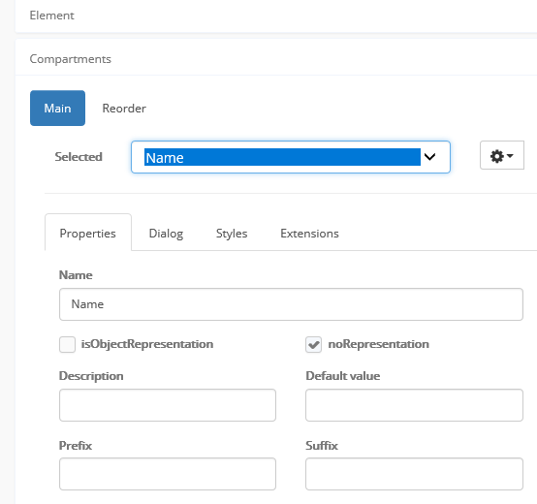
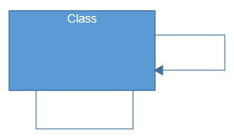
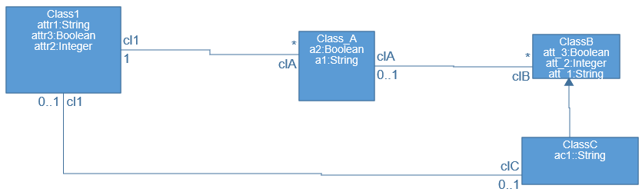
Piemērs
Diagrammu definēšana (konfigurators) – definēta vienkāršota klašu diagramma
Viens klases teksta elements (kompartments), dialogs konfiguratorā
Kastes elements (klase)
Līnijas elements (asociācija)
Grafiskie elementi konfiguratora logā
Definētās diagrammas piemērs

Slide 6
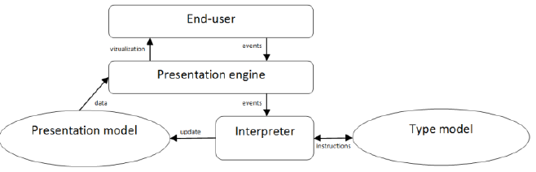
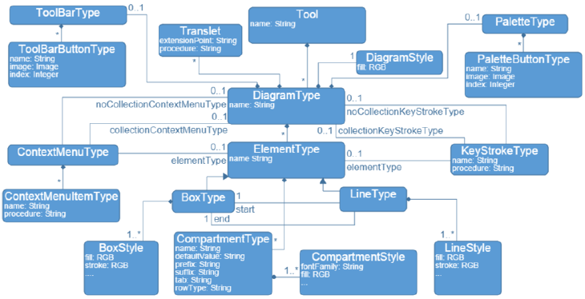
Platformas arhitektūra – lielos vilcienos līdzīga esošajai lokālās TDA platformas arhitektūrai (tikai ar citu tehnisko realizāciju)
Pats konfigurators arī faktiski realizēts kā fiksēts rīks platformā (bootstrap princips)
Tipu metamodelis, uz ko balstās platformas komponentes (interpretators un dziņi). Šobrīd tiek veidotas šo tipu instances – tipu modelis, ko izpilda interpretators.

Slide 7
Tīmekļa platformas realizācija
Platformas pamatdaļa realizēta JavaScript valodā, balstoties uz Meteor ietvaru. Meteor ietvars ir speciāli orientēts uz tīmekļa bāzētu sistēmu būvi, kur galvenā loģiskā darbība notiek uz servera, kas kopīgs visiem lietotājiem. Kā datu glabātuve tur tiek lietota MongoDB dokumentu datu bāze (viens no NoSQL veidiem). Savukārt lietotāja saskarne (vienkārši pārlūkā) realizēta standarta HTML 5 ar JavaScript iespraudumiem. Diagrammu dzinis (Presentation Engine) realizēts JavaScript, izmantojot KonvaJS ietvaru. Izvēlētais ietvaru komplekts ļoti atvieglo platformas būvi, jo tie tieši orientēti uz šāda veida sistēmām. Tā piemēram, Meteor jau iebūvēti daudzu lietotāju datu sinhronizācijas līdzekļi.
Šobrīd izstrādātā versija nodrošina visu plānoto funkciju realizāciju – kā izpildāmu prototipu. Vienīgi plašai lietošanai nedaudz vajadzētu uzlabot lietotāja saskarni. Izveidota arī lietošanas apraksta sākuma versija.

Slide 8
Izstrādāt modeļu specializācijas metodes principus un pāriet uz modeļu specializācijas metodi rīka definēšanai šajā platformā
A.Kalnins, J.Barzdins, Metamodel Specialization for DSL Tool Building. // In: G.Arnicans, V.Arnicane, J.Borzovs, L.Niedrite (Eds.), Databases and Information Systems, 12th International Baltic Conference, DB&IS 2016, Riga, Latvia, July 4-6, 2016, Proceedings, Communications in Computer and Information Science Vol. 615, Springer, pp.68-82, 2016. (SCOPUS)
A.Kalnins, J.Barzdins, Metamodel specialization for graphical modeling language support. // In: Proceedings of the ACM/IEEE 19th International Conference on Model Driven Engineering Languages and Systems (MODELS 2016). ACM, pp.103-112, 2016. (SCOPUS)
A. Kalnins, J. Barzdins. Metamodel Specialization for Diagram Editor Building, Databases and Information Systems IX, Selected Papers from DB&IS 2016, Frontiers in Artificial Intelligence and Applications, Vol. 291, IOS Press, pages 87-100, 2016 (WebOfScience)
J. Barzdins and A. Kalnins, Metamodel Specialization for Graphical Language and Editor Definition, Baltic J. Modern Computing, Vol. 4 (2016), No. 4, pp. 910-933
A. Kalnins, J. Barzdins. Metamodel Specialization for Graphical Language Support. Revised version submitted to SoSyM journal (Springer), for the special issue of the SoSyM journal containing the best papers from MODELS 2016
Publikācijās pietiekami detalizēti jaunās uz specializāciju balstītās rīku būves platformas principi, notiek gatavošanās realizācijai.

